Slide 1
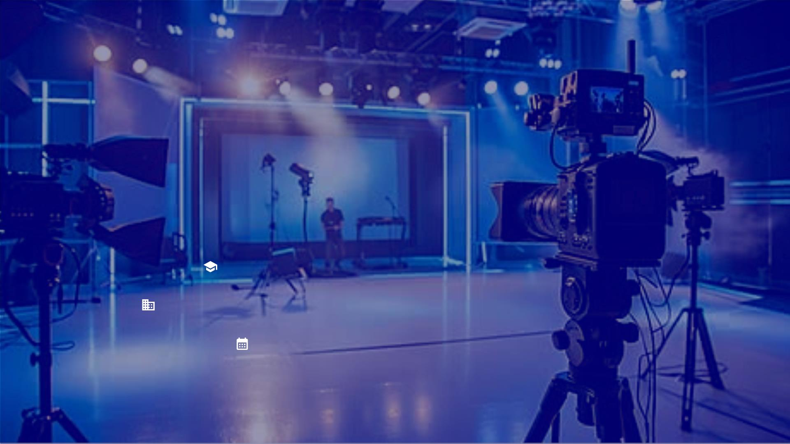
BÁO CÁO BẢO VỆ THỰC TẬP
NHẬN THỨC
Sinh viên: Võ Duy Bình – MSSV 22301500
Ngành: Kỹ thuật phần mềm – Lớp PM23111
Đơn vị thực tập: Công ty Cổ phần Truyền thông Ống Ngắm
Thời gian: 21/07/2025 – 06/09/2025
Nguồn ảnh: Studio Technology Background Images, HD Pictures and Wallpaper For ...

Slide 2
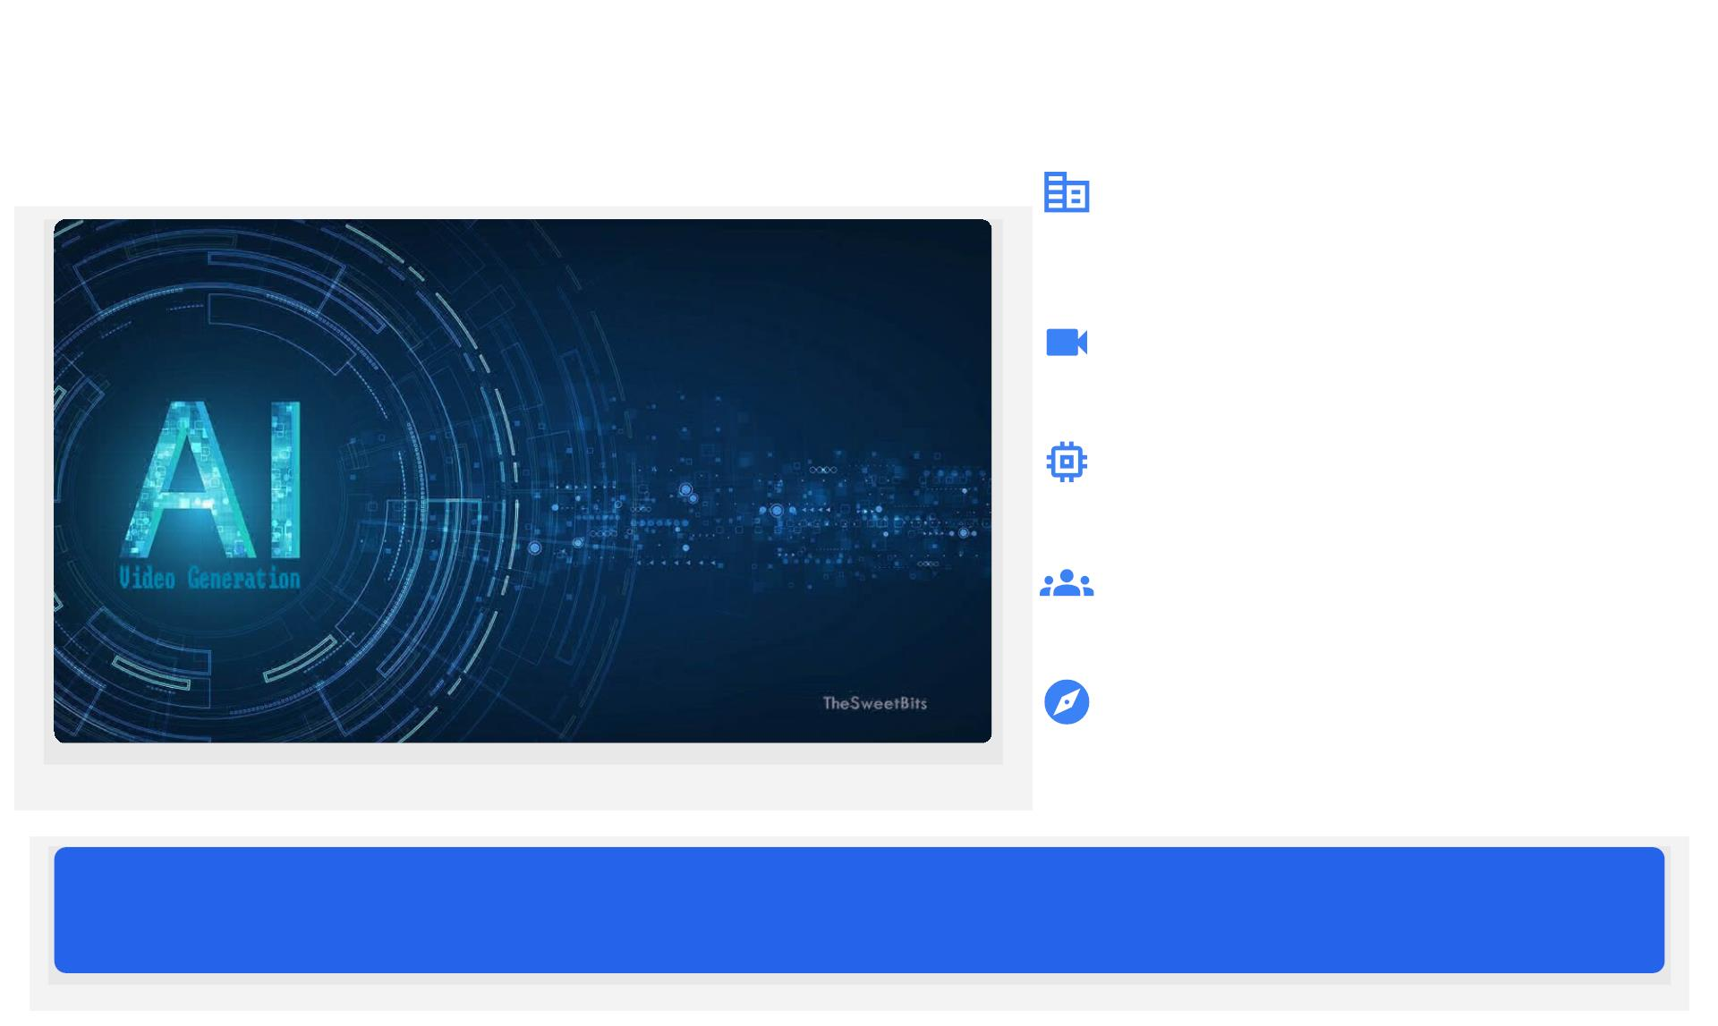
Mục đích thực tập
Tiếp cận môi trường chuyên nghiệp
Tham gia vào quy trình làm việc thực tế, học hỏi
văn hóa doanh nghiệp và các chuẩn mực nghề
nghiệp.
Hiểu quy trình sản xuất
Nắm bắt chu trình sản xuất TVC, video quảng cáo
từ ý tưởng, kịch bản, quay dựng đến hậu kỳ.
Áp dụng kiến thức CNTT & AI
Vận dụng lập trình và AI để giải quyết vấn đề, tối
ưu hóa quy trình sản xuất.
Rèn luyện kỹ năng mềm
Phát triển kỹ năng làm việc nhóm, giao tiếp, và
quản lý thời gian trong môi trường áp lực.
Định hướng nghề nghiệp
Xây dựng lộ trình phát triển sự nghiệp phù hợp với
năng lực và sở thích cá nhân trong ngành truyền
thông số.
Tá c động của AI trong sản xuất truyền thông
Các công cụ AI có thể cách mạng hóa quy trình sản xuất nội dung, giúp cắt giảm đáng kể thời gian sản xuất lên đến 80%. (Nguồn: Storydoc)
Nguồn ảnh: Best AI Tools and Platforms for Video Generation

Slide 3
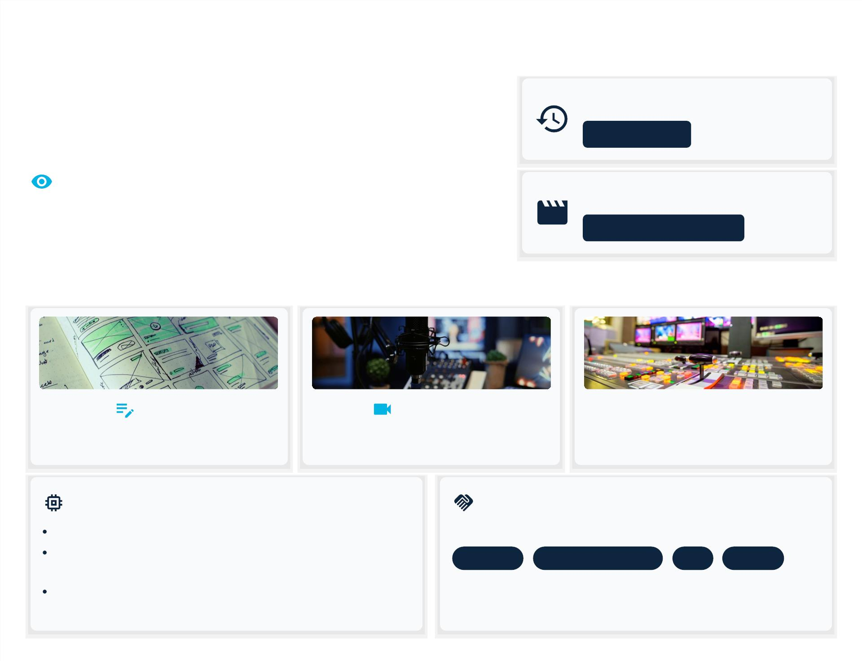
Giới thiệu công ty
Viewﬁnder Media
Thành lập 2008
15+ năm
Kinh nghiệm
Tầm nhìn: Tr ở thành Production House hàng đầu Đông Nam Á,
mang đến những giải pháp truyền thông đột phá và chất lượng
vượt trội, định hình tương lai ngành công nghiệp sáng tạo.
1200+
Dự án truyền thông
Quy trình sản xuất chuyên nghiệp
Tiền kỳ
Quay dựng
Hậu kỳ
Phát triển ý tưởng, lên kịch bản chi tiết, và
xây dựng storyboard trực quan.
Thực hiện ghi hình chất lượng cao với trang
thiết bị hiện đại và đội ngũ chuyên gia.
Chỉnh sửa, dựng phim, thêm hiệu ứng hình
ảnh (VFX) và hoàn thiện âm thanh.
Tiên phong công nghệ
Đối tác chiến lược
Ứng dụng Trí tuệ nhân tạo (AI) để tối ưu hóa sản xuất.
Tự hào là đối tác tin cậy của các thương hiệu hàng đầu:
Yamaha Vietnam Airlines KIA Honda
Sử dụng Hiệu ứng hình ảnh (VFX) và Đồ họa 3D đỉnh
cao.
Làm chủ các phần mềm chuyên dụng: Premiere, After
Eﬀects.

Slide 4
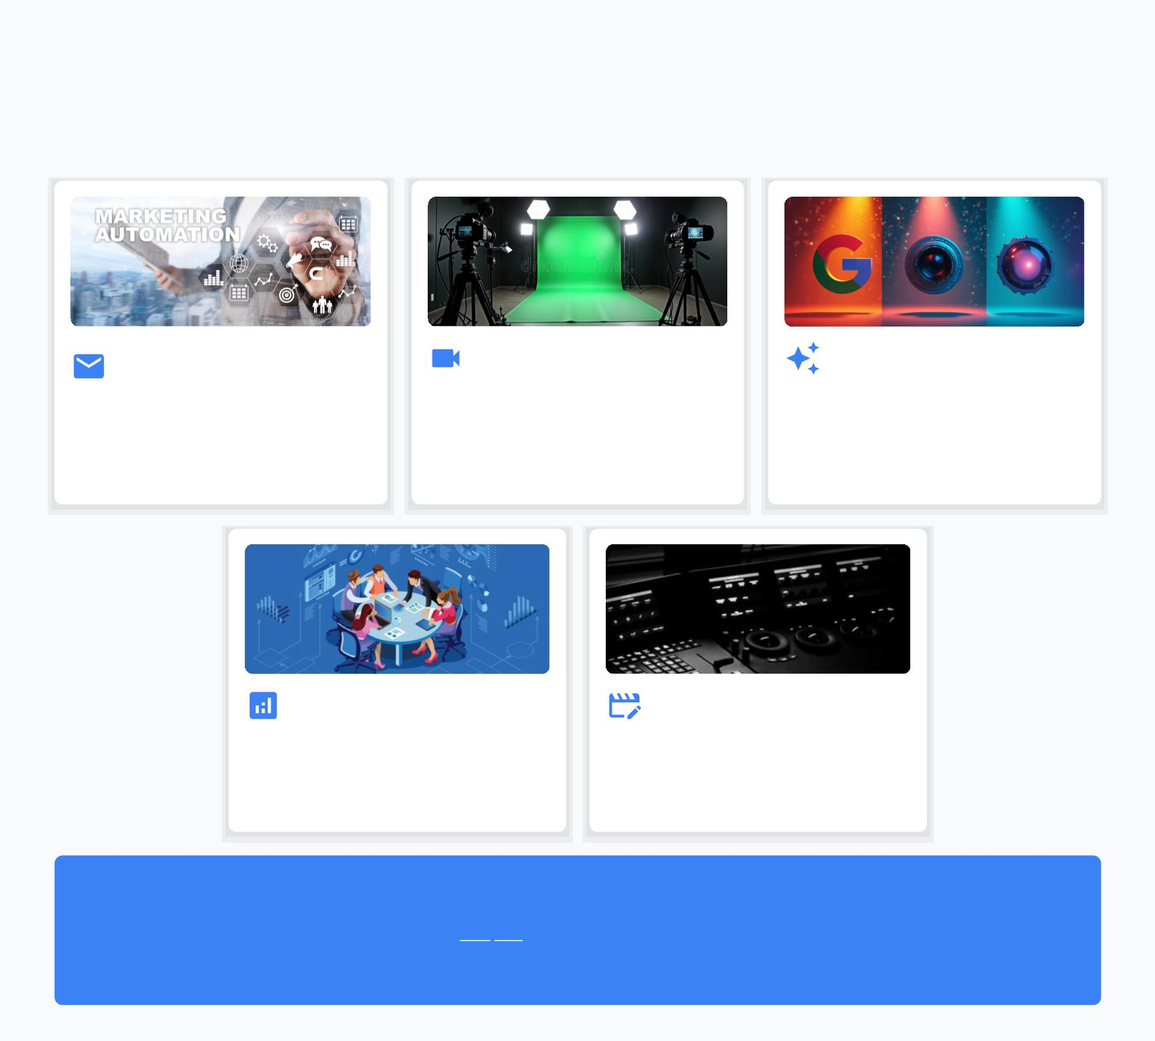
Tổng quan công việc
Trong thời gian thực tập, tôi đã tham gia vào nhiều hạng mục công việc đa dạng, áp dụng kiến thức công nghệ
thông tin vào các quy trình sản xuất truyền thông hiện đại.
Lập trình & Tự động
hóa
Sản xuất & Quay dựng
AI & Sáng tạo
Tham gia hỗ trợ trực tiếp các công đoạn
setup ánh sáng, âm thanh, và vận hành
camera trong các buổi quay hình, đảm
bảo chất lượng hình ảnh và âm thanh
chuyên nghiệp.
Nghiên cứu và ứng dụng công nghệ AI để
dựng storyboard và tạo ra các video
quảng cáo được sinh ra bởi AI, mở ra
hướng đi mới trong việc sản xuất nội
dung.
Phát triển và tối ưu phần mềm, đặc biệt là
các công cụ tự động hóa quá trình gửi
email trong chiến dịch marketing, giúp tối
đa hóa hiệu quả tiếp cận khách hàng.
Nghiên cứu dữ liệu
Hậu kỳ
Phân tích sâu rộng hành vi khách hàng
Thực hiện các công đoạn chỉnh màu, dựng
ﬁnal và hoàn thiện sản phẩm video cuối
cùng, đảm bảo sản phẩm đạt chất lượng
cao nhất trước khi bàn giao.
thông qua dữ liệu, cung cấp thông tin chi
tiết giúp định hình chiến lược marketing và
sản xuất nội dung hiệu quả.
Tối ưu hóa quy trình với AI & Tự động hóa
Việc tích hợp Trí tuệ nhân tạo (AI) và các giải pháp tự động hóa đang cách mạng hóa ngành sản xuất nội dung, mang lại hiệu quả đáng kể.
Theo Storydoc, các công cụ này có thể giúp:
Giảm 80% thời gian sản xuất nội dung
Sources: Storydoc, Freepik, Adobe Stock, Pexels

Slide 5
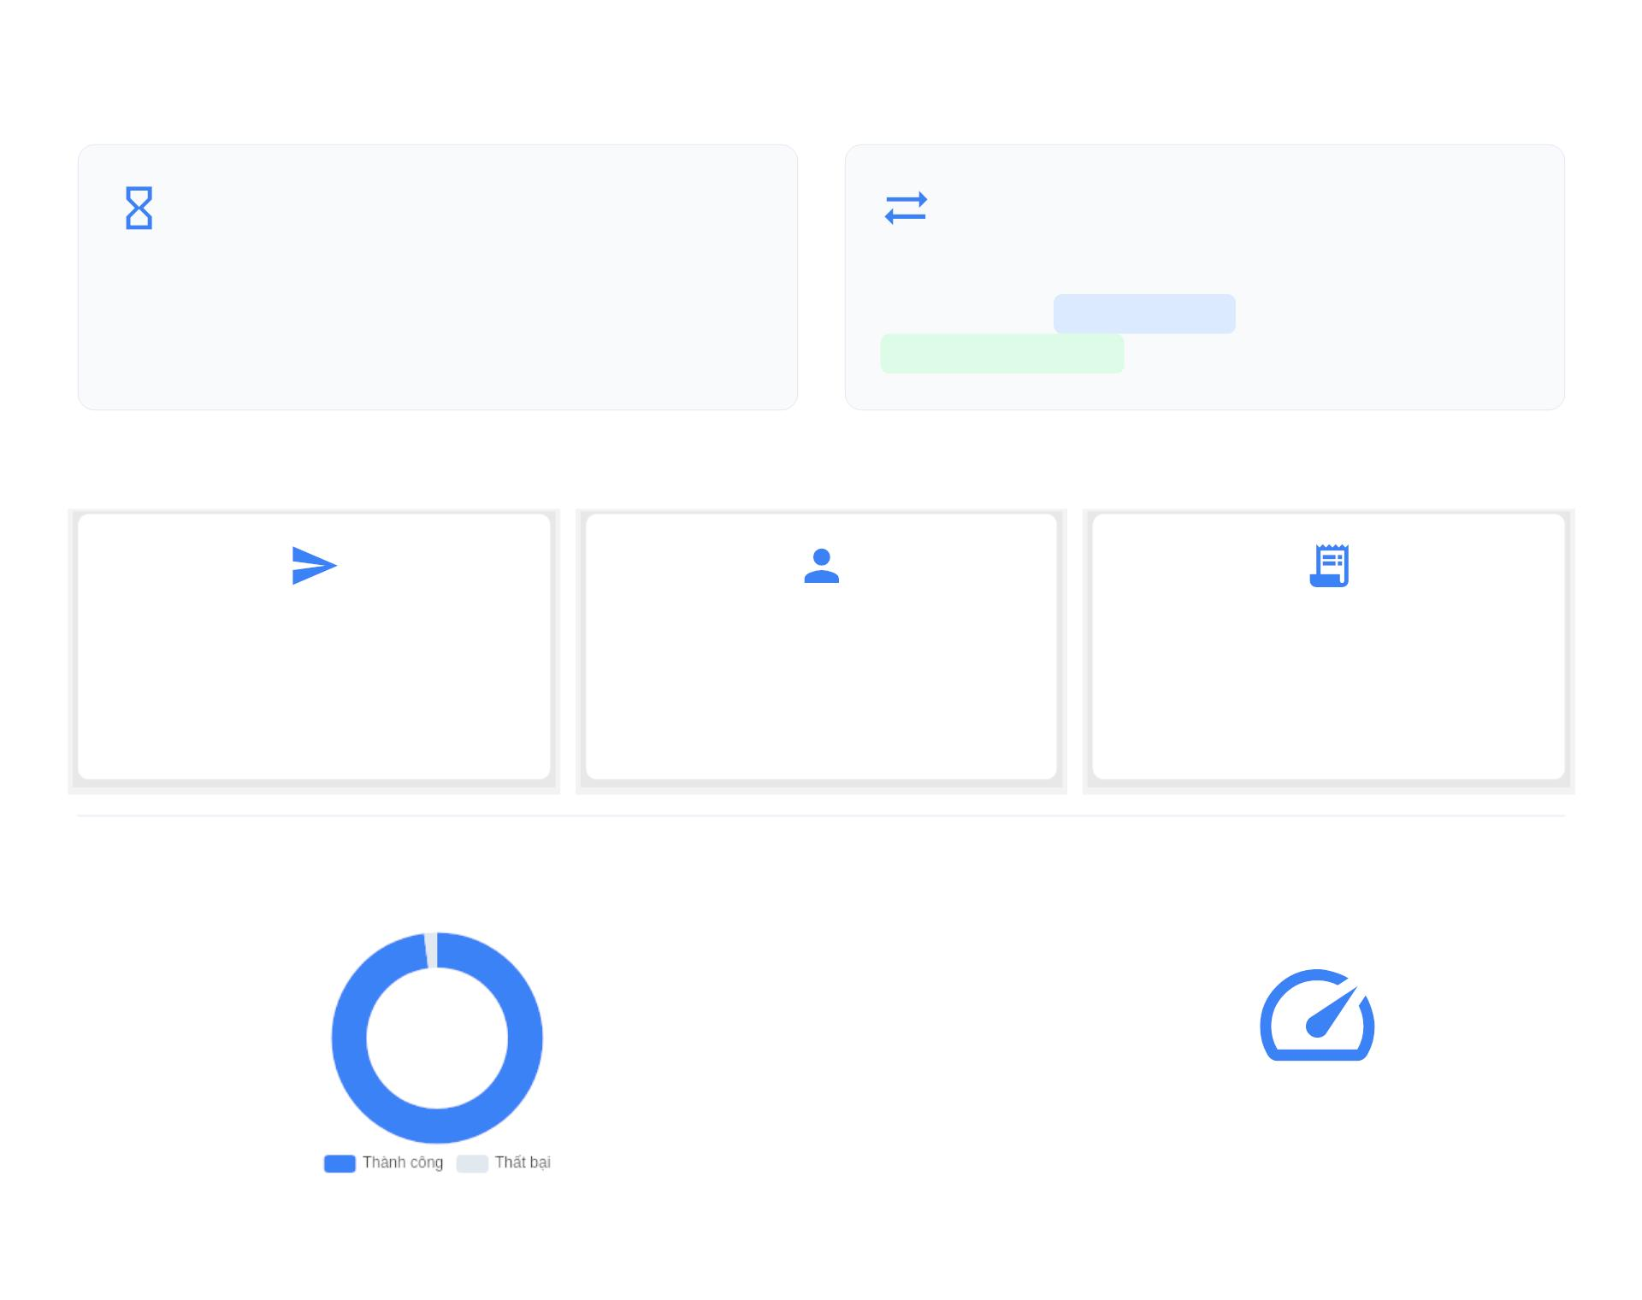
Công việc 1: Phần mềm gửi email tự động
Vấn đề
Giải pháp
Gửi email thủ công: Quá trình tốn nhiều thời gian, dễ
xảy ra sai sót và đặc biệt khó cá nhân hóa nội dung cho
từng người nhận, làm giảm hiệu quả tương tác.
Tự động hóa với Google Workspace: Xây dựng hệ
thống sử dụng Google Sheet để quản lý dữ liệu và
Google Apps Script để thực thi lệnh gửi.
Chức năng chính
Gửi Mail Hàng Loạt
Cá Nhân Hóa Nội Dung
Log Trạng Thái Gửi
Tự động gửi email tới danh sách lớn
khách hàng từ Google Sheet.
Tùy chỉnh tên, thông tin sản phẩm và các
trường dữ liệu khác cho từng người
nhận.
Ghi lại kết quả (thành công/lỗi) và thời
gian gửi trực tiếp vào Sheet để theo dõi.
Kết quả đạt được
60%
Giảm thời gian
So với quy trình thủ công, nâng cao năng suất đáng kể.
Tỉ lệ gửi thành công cao, đảm bảo thông điệp đến được khách
hàng.

Slide 6
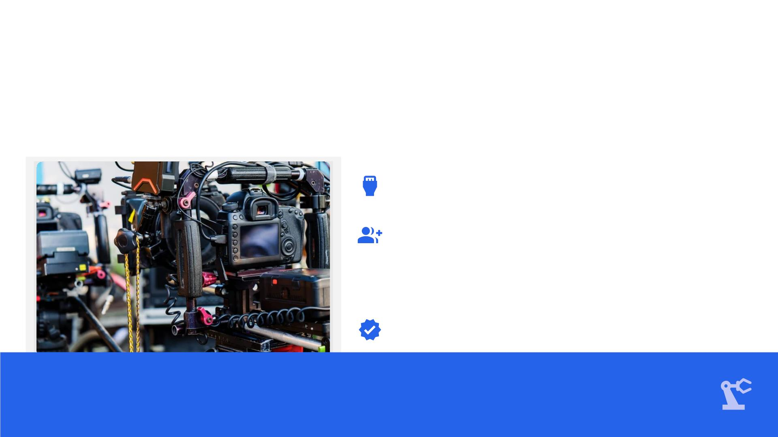
Công việc 2: Hỗ trợ sản xuất & quay
dựng
Nhiệm vụ chính
Setup ánh sáng, âm thanh, camera tại studio &
hiện trường.
Hỗ trợ điều phối diễn viên, kiểm tra khung hình.
Kết quả đạt được
Đảm bảo tiến độ quay, giảm thiểu lỗi kỹ thuật.
Tầm quan trọng của Hỗ trợ Sản xuất
Hỗ trợ kỹ thuật và điều phối hiệu quả là yếu tố then chốt, giúp tối ưu hóa quy trình quay dựng, đảm bảo tiến
độ và nâng cao chất lượng sản phẩm media cuối cùng.
Nguồn: Võ Duy Bình Bao cao TTNT.docx

Slide 7
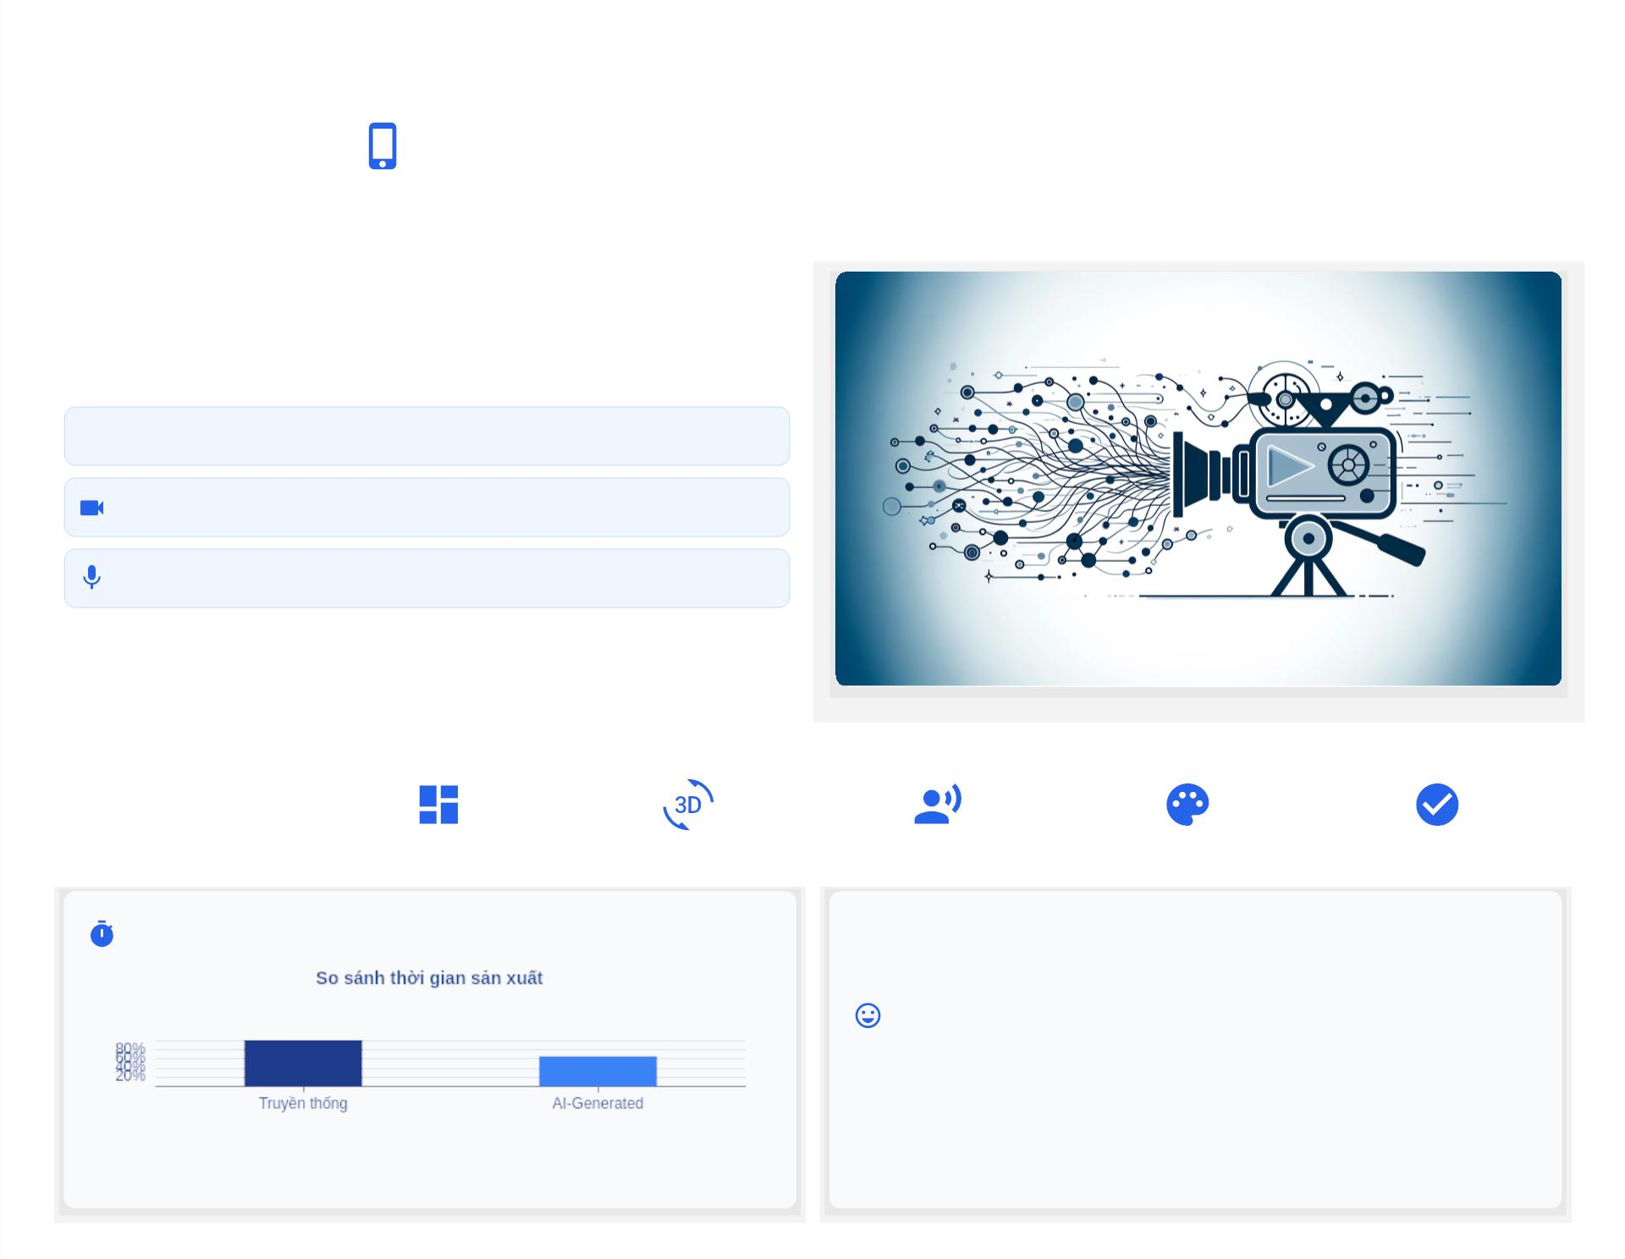
Công việc 3: Ứng dụng AI trong sản xuất video
Dự án quảng cáo iPhone 100% AI-generated
Một trải nghiệm tiên phong trong việc khám phá và ứng dụng tiềm năng của trí tuệ nhân tạo để tạo ra nội
dung quảng cáo đột phá.
Bộ công cụ AI mạnh mẽ
Runway Gen-2
Pika Labs
ElevenLabs
Quy trình sản xuất video AI
Kịch bản
Storyboard
Dựng cảnh 3D
Giọng đọc
Chỉnh màu
Final
Tối ưu hóa thời gian
Chất lượng và Hiệu quả
Hoàn thiện video quảng cáo 30s với chất lượng hình ảnh cao, nhận
được phản hồi rất tích cực, khẳng định tiềm năng của công nghệ AI.
Giảm 30–40% thời gian sản xuất, đẩy nhanh tiến độ dự án so với
phương pháp truyền thống.

Slide 8
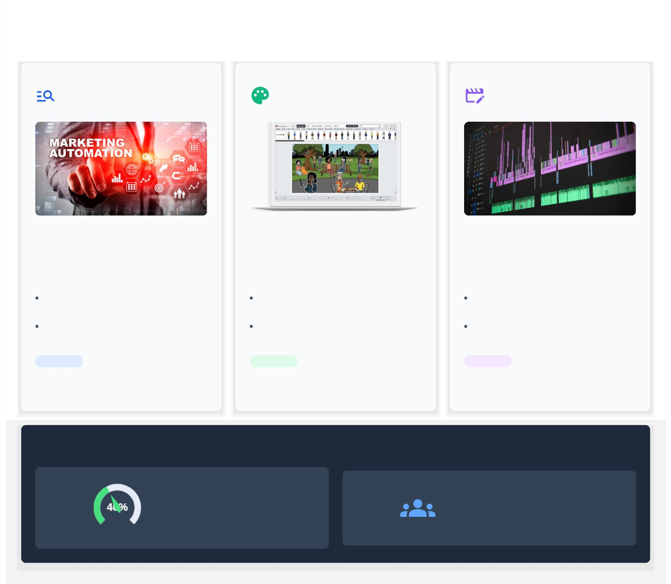
Công việc khác
Nghiên cứu dữ
liệu
Sáng tạo nội
dung
Hậu kỳ & Bàn
giao
Mục tiêu: Phân tích và lọc dữ liệu
để xác định các cá nhân, tổ chức có
tiềm năng hợp tác cao.
Mục tiêu: Phát triển và trực quan
hóa ý tưởng cho các dự án truyền
thông đa dạng.
Mục tiêu: Hoàn thiện sản phẩm đạt
chất lượng cao nhất trước khi phân
phối.
Hoạt động:
Hoạt động:
Hoạt động:
Thu thập và tổng hợp dữ liệu từ
nhiều nguồn.
Thiết kế storyboard chi tiết cho
nhiều TVC.
Chỉnh màu chuyên nghiệp, thêm
hiệu ứng chữ.
Áp dụng tiêu chí lọc để tinh gọn
danh sách.
Tối ưu hóa quy trình tiền sản
xuất.
Tối ưu hóa âm thanh cho trải
nghiệm hoàn hảo.
Xác định 200 khách
hàng tiềm năng giá trị cao.
Rút ngắn 40% thời
Bàn giao sản phẩm
theo chuẩn quốc tế.
Kết quả
Kết quả
Kết quả
gian chuẩn bị, đẩy nhanh tiến
độ.
Kết quả nổi bật từ các hoạt động hỗ trợ
Tối ưu thời gian
Giảm 40%
Khách hàng tiềm năng
200+
Hiệu suất tiền sản xuất.
Mở rộng cơ hội kinh doanh.

Slide 9
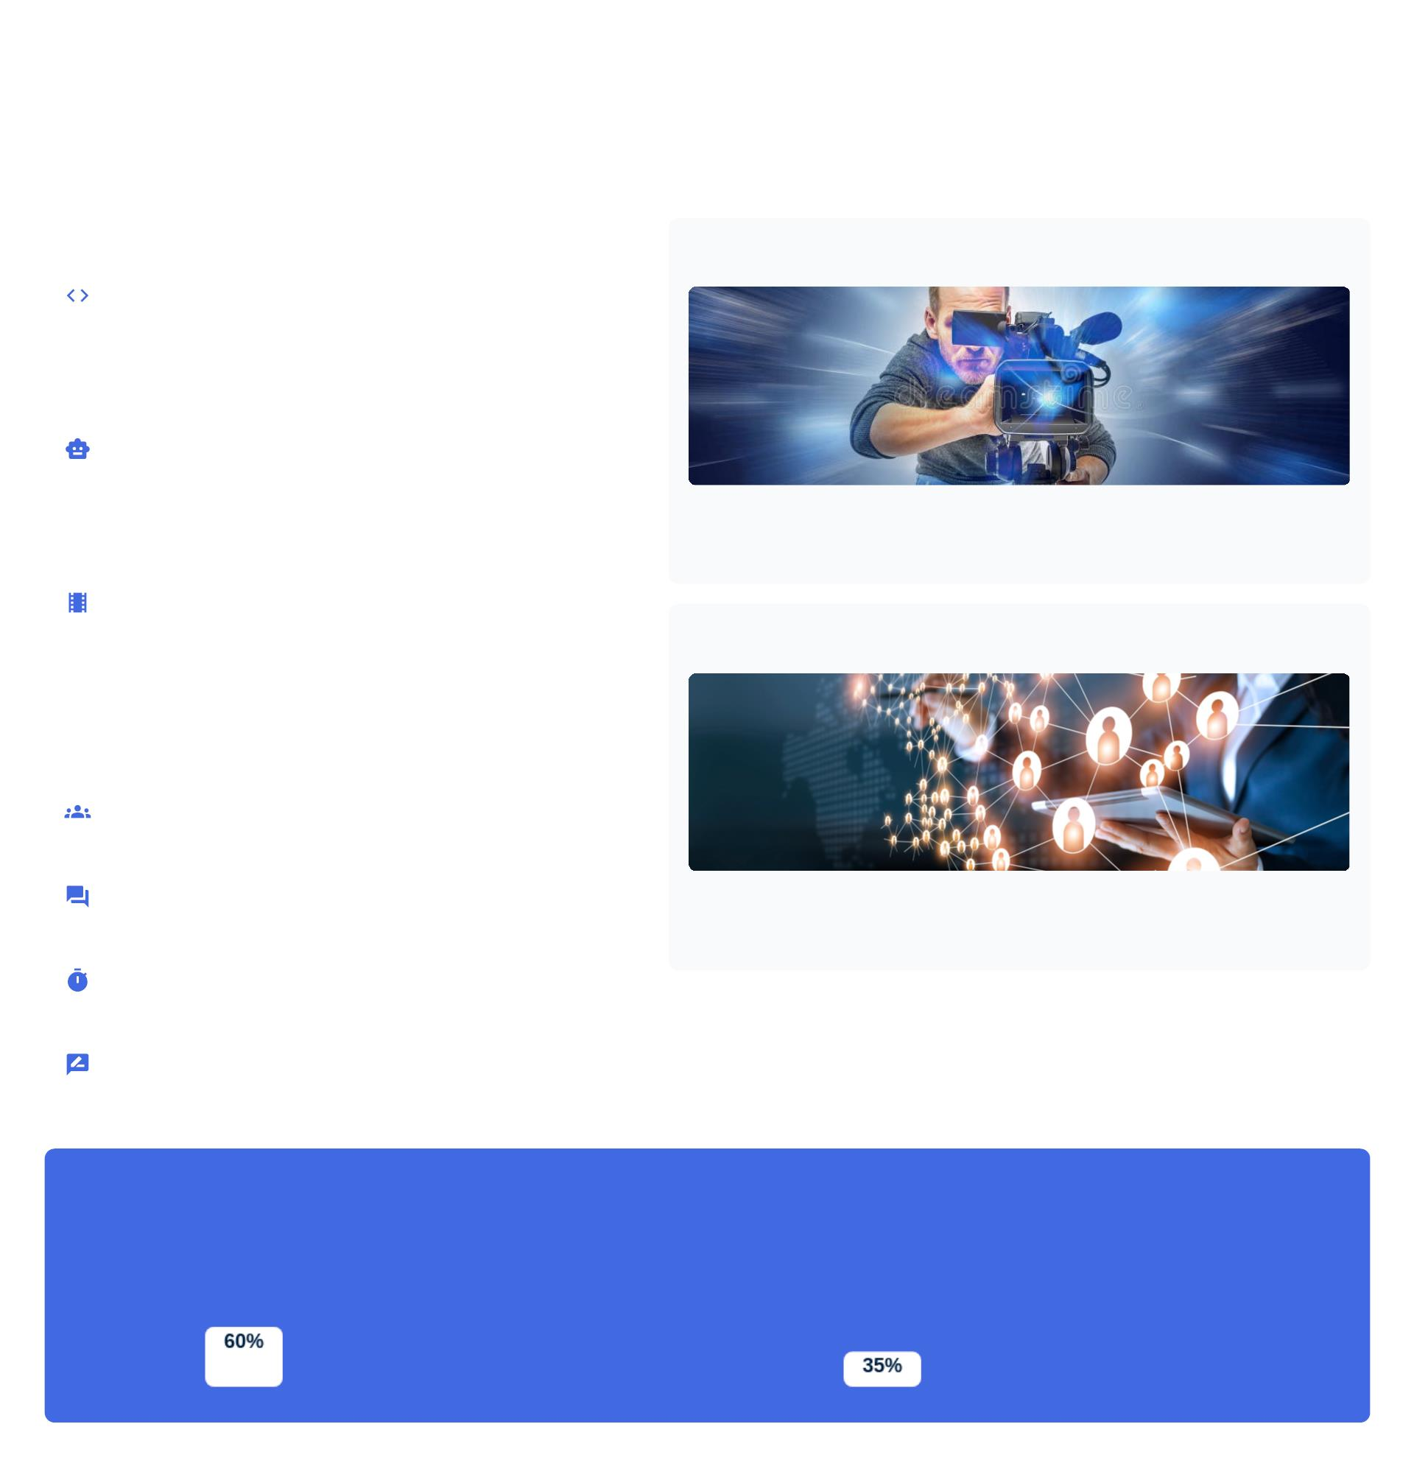
Kết quả đạt được
Thành Tựu Nổi Bật
Kỹ Năng Phát Triển
Chuyên môn:
Dự án AI-Generated
Lập trình tự động hóa (Google Apps
Script): Nắm vững việc lập trình trên
Google Apps Script để tự động hóa các tác
vụ lặp đi lặp lại.
Ứng dụng AI trong truyền thông: Hiểu
biết sâu sắc và khả năng vận dụng các
công cụ AI để tạo nội dung video, hình ảnh
chất lượng cao.
Hoàn thiện dự án quảng cáo 100% AI-generated, tạo ra
sản phẩm chất lượng cao và nhận phản hồi tích cực.
Quay dựng & hậu kỳ: Thực hành thành
thạo các kỹ thuật quay dựng và quy trình
hậu kỳ chuyên nghiệp.
Công cụ Email Automation
Mềm:
Teamwork: Hợp tác hiệu quả, phát huy sức
mạnh tập thể.
Giao tiếp: Cải thiện khả năng trình bày,
lắng nghe và phản hồi.
Phát triển thành công công cụ tự động hóa, đạt 98% tỉ lệ
gửi thành công và giảm 60% thời gian thao tác.
Quản lý thời gian: Hoàn thành công việc
đúng hạn, tối ưu hóa lịch trình.
Tiếp nhận feedback: Chủ động lắng nghe
và tiếp thu phản hồi để cải thiện.
Tổng hợp hiệu quả tối ưu hóa quy trình
Giảm thời gian thao tác
Rút ngắn chu trình sản xuất
60%
30-40%
Tiết kiệm đáng kể công sức.
Nâng cao tốc độ triển khai.

Slide 10
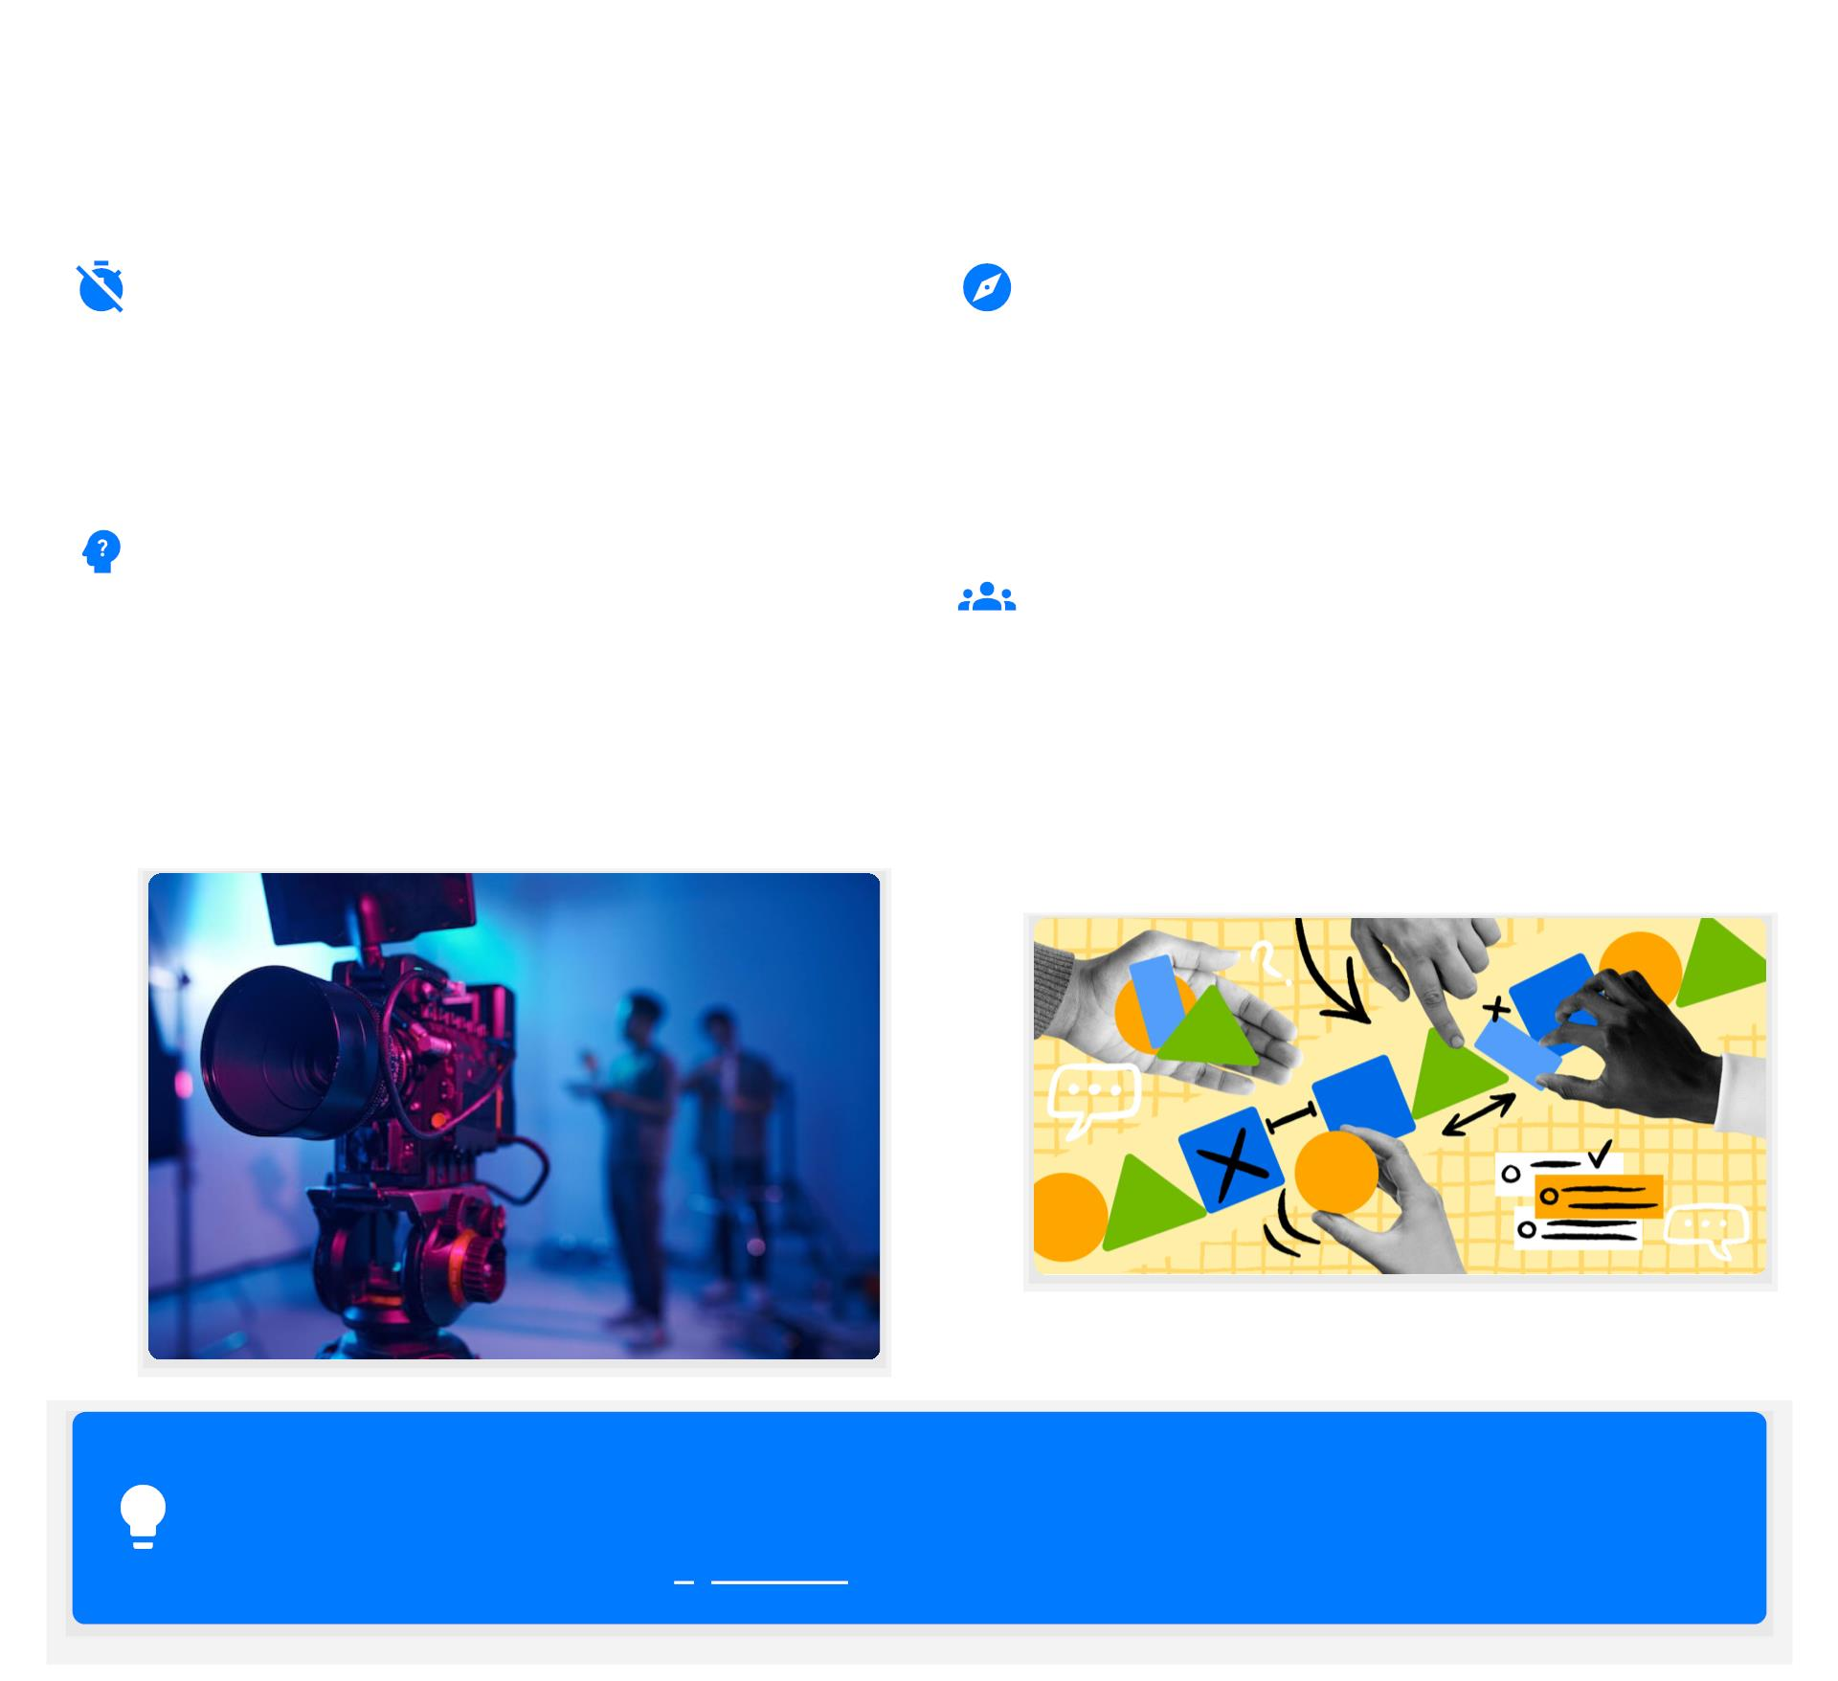
Khó khăn & Giải pháp
Thách thức đã gặp phải
Chiến lược vượt khó & Phát triển
Deadline gấp, nhiều công việc cùng lúc
Chủ động tìm hiểu công cụ, test nhanh
Áp lực từ các dự án có thời hạn chặt chẽ đòi hỏi khả
năng quản lý thời gian hiệu quả. Việc phải xử lý nhiều
nhiệm vụ song song từ lập trình, quay dựng đến hậu kỳ
tạo ra gánh nặng lớn về khối lượng công việc.
Tích cực nghiên cứu và học hỏi các nền tảng, công cụ AI
mới qua tài liệu, video hướng dẫn. Thực hiện các thử
nghiệm nhanh (quick tests) với các tính năng để nắm bắt
cách vận hành và tiềm năng ứng dụng, giúp rút ngắn
thời gian làm quen và thích nghi.
AI còn mới, kinh nghiệm quay dựng
hạn chế
Phối hợp nhóm chặt chẽ & Tối ưu quy
trình
Lần đầu tiên tiếp cận và làm việc với các công cụ AI
trong lĩnh vực sản xuất video đòi hỏi quá trình học hỏi
nhanh chóng. Bên cạnh đó, kinh nghiệm thực tế về quay
dựng và hậu kỳ vẫn còn giới hạn, gây ra những thách
thức trong việc áp dụng lý thuyết vào thực tiễn.
Tăng cường giao tiếp và hợp tác với đồng nghiệp để
chia sẻ kiến thức, kinh nghiệm. Hỗ trợ lẫn nhau trong
các nhiệm vụ khó khăn. Duy trì thói quen ghi chú chi tiết
và thường xuyên đánh giá để tinh chỉnh, tối ưu hóa các
bước trong quy trình làm việc.
Thích nghi và Đổi mới: Động lực vượt khó
Việc chủ động tìm hiểu và thích nghi với công cụ mới là yếu tố then chốt để vượt qua các rào cản và tối ưu hóa quy
trình làm việc trong sản xuất video. (Nguồn: MDPI)

Slide 11
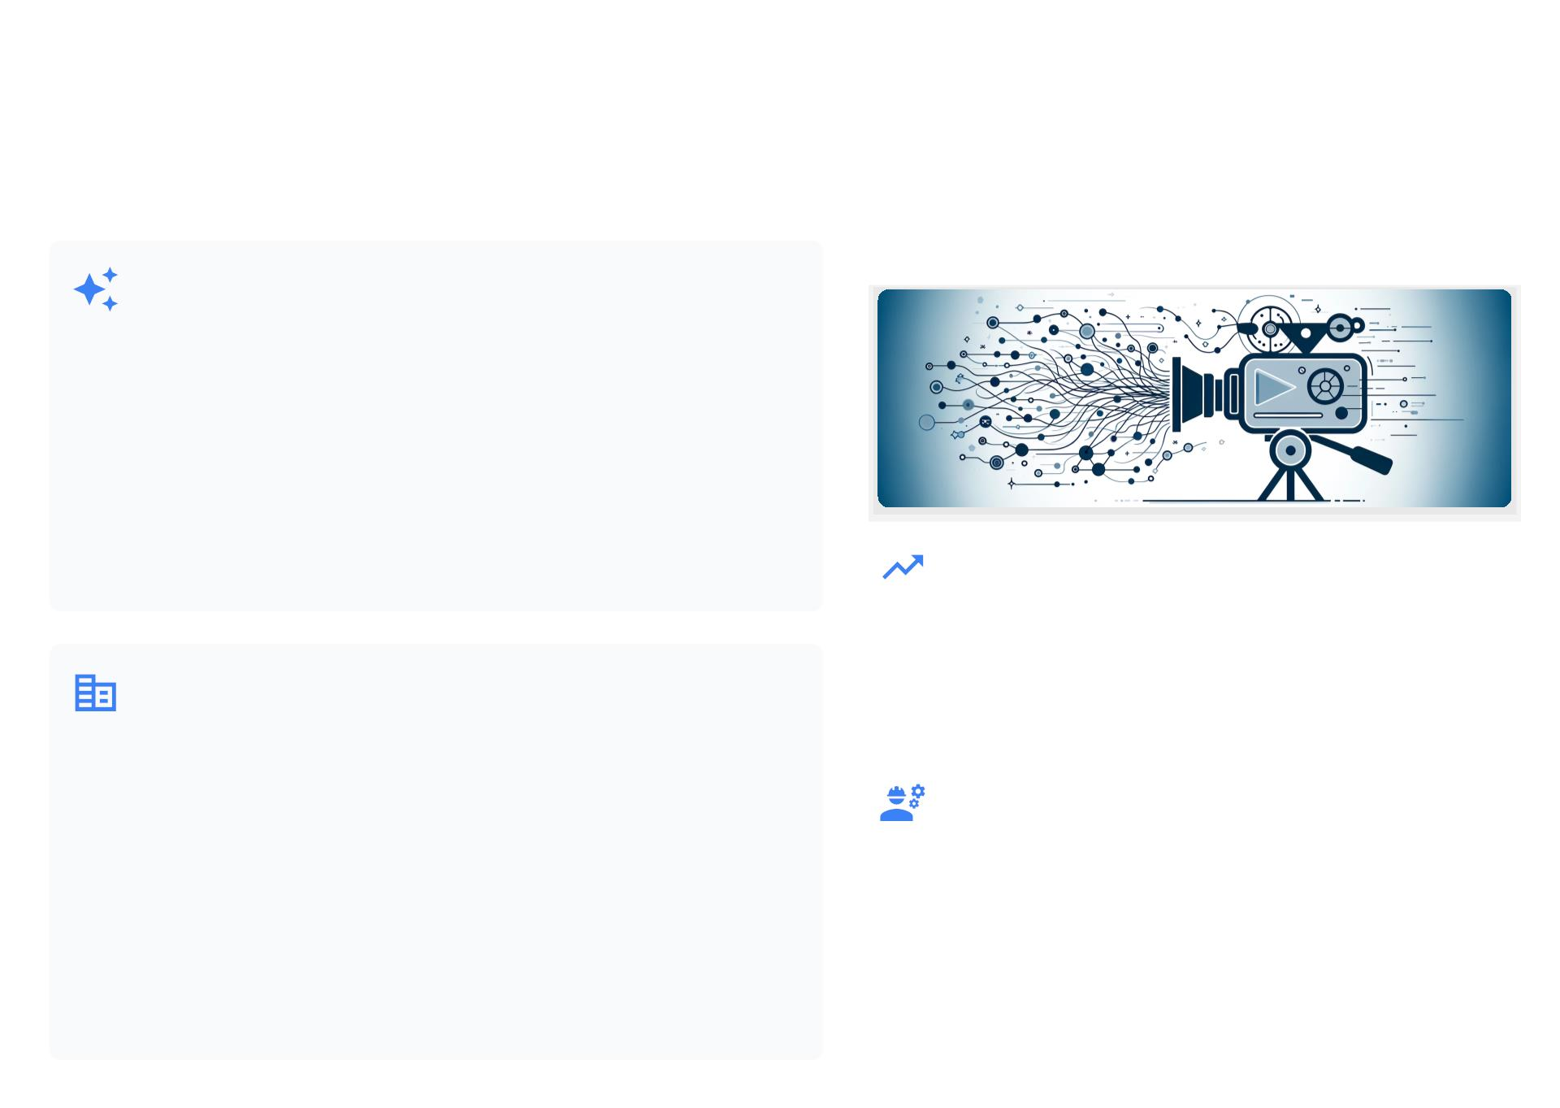
Bài học & Định hướng
Bài học rút ra từ Thực tập
Định hướng và Mục tiêu
tương lai
Kết hợp Công nghệ và Sáng tạo
Trong môi trường thực tế, việc nắm vững các công cụ
công nghệ mới như AI không chỉ giúp tối ưu hóa quy
trình mà còn mở ra không gian vô tận cho sự sáng
tạo.
Từ việc tự động hóa tác vụ đến tạo ra nội dung hoàn
toàn mới, công nghệ là chất xúc tác mạnh mẽ cho
những ý tưởng đột phá.
Tiếp tục phát triển trong mảng AI +
Truyền thông
Ngành truyền thông đang trải qua cuộc cách mạng
mạnh mẽ nhờ AI. Tôi nhận thấy tiềm năng to lớn
trong việc tích hợp sâu hơn trí tuệ nhân tạo vào
mọi khía cạnh của sản xuất và phân phối nội dung.
Quy trình Chuyên nghiệp & Kỹ
năng Thiết yếu
Quá trình thực tập đã mang lại cái nhìn sâu sắc về
toàn bộ chu trình sản xuất truyền thông chuyên
nghiệp. Điều này đòi hỏi sự phối hợp nhịp nhàng, kỷ
luật nghiêm ngặt trong từng bước.
Trở thành Kỹ sư phần mềm ứng
dụng công nghệ mới
Mục tiêu của tôi là trở thành một kỹ sư phần mềm
có khả năng phát triển và triển khai các giải pháp
công nghệ tiên tiến, đặc biệt là AI, để giải quyết
các thách thức và tạo ra giá trị đột phá trong
ngành truyền thông.
Việc quản lý dữ liệu hiệu quả và làm việc nhóm chặt
chẽ là yếu tố then chốt để đảm bảo chất lượng và
tiến độ dự án.
Nguồn ảnh: Video Generation AI: Exploring OpenAI's Groundbreaking Sora Model ...

Slide 12
